Slide 1
图像的阈值处理
灰度图像转为二值图像的实现
讲师：李立宗

Slide 2

本节目标
理解阈值处理的基本原理
掌握不同的阈值处理方式
掌握OTSU阈值处理

Slide 3
阈值处理
函数threshold
retval, dst=cv2.threshold(src, thresh, maxval, type)
retval, 阈值
src , 源图像
dst , 处理结果
threshold , 阈值
maxval , 最大值
type , 类型

Slide 4
阈值处理
函数threshold
retval, dst=cv2.threshold(src, thresh, maxval, type)
retval, 阈值
src , 源图像
dst , 处理结果
threshold , 阈值
maxval , 最大值
type , 类型

Slide 5
阈值处理
函数threshold
retval, dst=cv2.threshold(src, thresh, maxval, type)
retval, 阈值
src , 源图像
dst , 处理结果
threshold , 阈值
maxval , 最大值
type , 类型

Slide 6
阈值处理
函数threshold
retval, dst=cv2.threshold(src, thresh, maxval, type)
retval, 阈值
src , 源图像
dst , 处理结果
threshold , 阈值
maxval , 最大值
type , 类型

Slide 7
阈值处理
函数threshold
retval, dst=cv2.threshold(src, thresh, maxval, type)
retval, 阈值
src , 源图像
dst , 处理结果
threshold , 阈值
maxval , 最大值
type , 类型

Slide 8
阈值处理
函数threshold
retval, dst=cv2.threshold(src, thresh, maxval, type)
retval, 阈值
src , 源图像
dst , 处理结果
threshold , 阈值
maxval , 最大值
type , 类型

Slide 9
阈值处理
函数threshold
retval, dst=cv2.threshold(src, thresh, maxval, type)
retval, 阈值
src , 源图像
dst , 处理结果
threshold , 阈值
maxval , 最大值
type , 类型

Slide 10
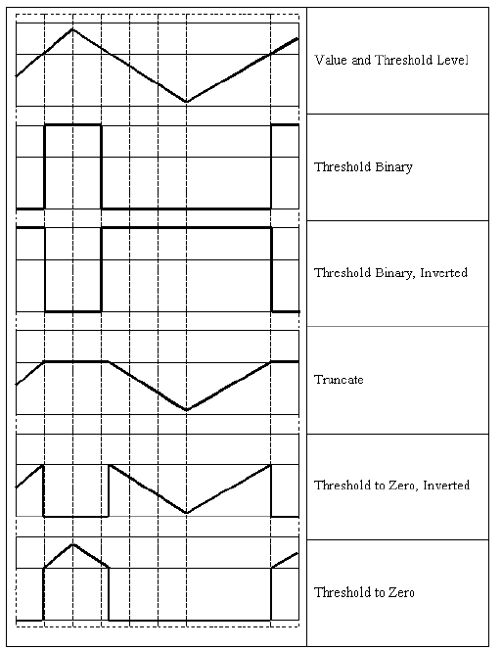

阈值处理
二进制阈值化
关键字：cv2.THRESH_BINARY
import cv2
a=cv2.imread("image\\lena512.bmp",cv2.IMREAD_UNCHANGED)
r,b=cv2.threshold(a,127,255,cv2.THRESH_BINARY)
cv2.imshow("a",a)
cv2.imshow("b",b)
cv2.waitKey()
cv2.destroyAllWindows()

Slide 11
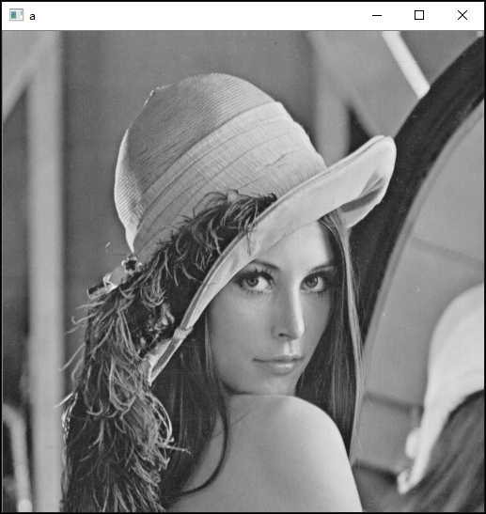
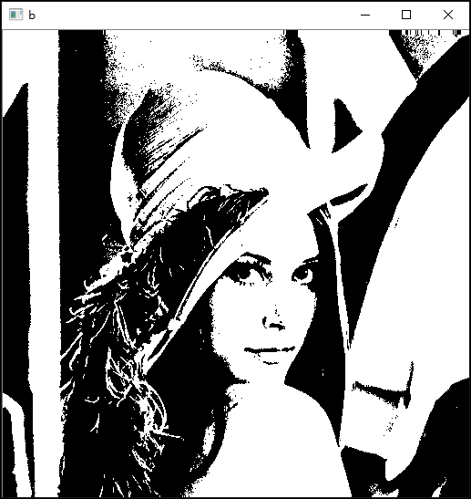
阈值处理
二进制阈值化
关键字：cv2.THRESH_BINARY

Slide 12
阈值处理
反二进制阈值化
关键字：cv2.THRESH_BINARY_INV
import cv2
a=cv2.imread("image\\lena512.bmp",cv2.IMREAD_UNCHANGED)
r,b=cv2.threshold(a,127,255,cv2.THRESH_BINARY_INV)
cv2.imshow("a",a)
cv2.imshow("b",b)
cv2.waitKey()
cv2.destroyAllWindows()

Slide 13
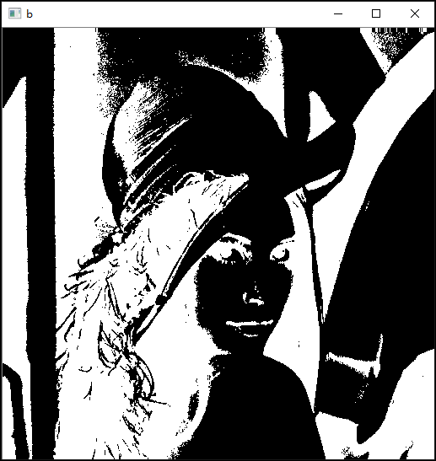
阈值处理
反二进制阈值化
关键字：cv2.THRESH_BINARY_INV

Slide 14
阈值处理
原始图像
二进制阈值化
反二进制阈值化
关键字：cv2.THRESH_BINARY
关键字：cv2.THRESH_BINARY_INV

Slide 15
阈值处理
截断阈值化
关键字：cv2.THRESH_TRUNC
import cv2
a=cv2.imread("image\\lena512.bmp",cv2.IMREAD_UNCHANGED)
r,b=cv2.threshold(a,127,255,cv2.THRESH_TRUNC)
cv2.imshow("a",a)
cv2.imshow("b",b)
cv2.waitKey()
cv2.destroyAllWindows()

Slide 16
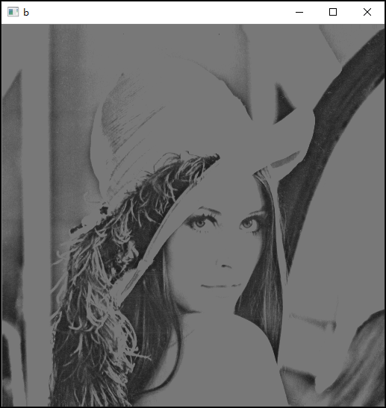
阈值处理
截断阈值化
关键字：cv2.THRESH_TRUNC

Slide 17
阈值处理
超阈值零处理
关键字：cv2.THRESH_TOZERO_INV
import cv2
a=cv2.imread("image\\lena512.bmp",cv2.IMREAD_UNCHANGED)
r,b=cv2.threshold(a,127,255,cv2.THRESH_TOZERO_INV)
cv2.imshow("a",a)
cv2.imshow("b",b)
cv2.waitKey()
cv2.destroyAllWindows()

Slide 18
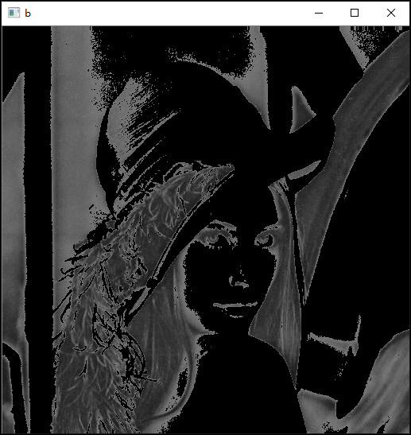
阈值处理
超阈值零处理
关键字：cv2.THRESH_TOZERO_INV

Slide 19
阈值处理
低阈值零处理
关键字：cv2.THRESH_TOZERO
import cv2
a=cv2.imread("image\\lena512.bmp",cv2.IMREAD_UNCHANGED)
r,b=cv2.threshold(a,127,255,cv2.THRESH_TOZERO)
cv2.imshow("a",a)
cv2.imshow("b",b)
cv2.waitKey()
cv2.destroyAllWindows()

Slide 20
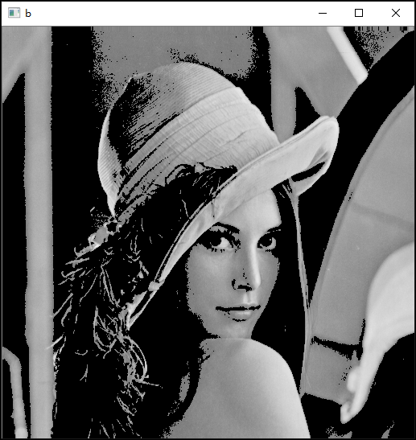
阈值处理
低阈值零处理
关键字：cv2.THRESH_TOZERO

Slide 21
阈值处理
如何挑选合适的阈值
[[123 123 123 123 123]
[123 123 123 123 123]
[123 123 126 126 126]
[123 123 126 126 126]
[123 123 126 126 126]]

Slide 22
阈值处理
如何挑选合适的阈值
[[0 0 0 0 0]
[0 0 0 0 0]
[0 0 0 0 0]
[0 0 0 0 0]
[0 0 0 0 0]]
[[123 123 123 123 123]
[123 123 123 123 123]
[123 123 126 126 126]
[123 123 126 126 126]
[123 123 126 126 126]]
阈值127
阈值125
[[ 0 0 0 0 0 ]
[ 0 0 0 0 0 ]
[ 0 0 255 255 255]
[ 0 0 255 255 255]
[ 0 0 255 255 255]]

Slide 23
阈值处理
OTSU自动寻找最优阈值
t,otsu=cv2.threshold(img,0,255,cv2.THRESH_BINARY+cv2.THRESH_OTSU)
与普通的阈值分割不同之处在于：
参数type，增加了一个参数值“cv2.THRESH_OTSU”
设定的阈值为0
返回值t是OTSU方法计算得到并使用的最优阈值

Slide 24
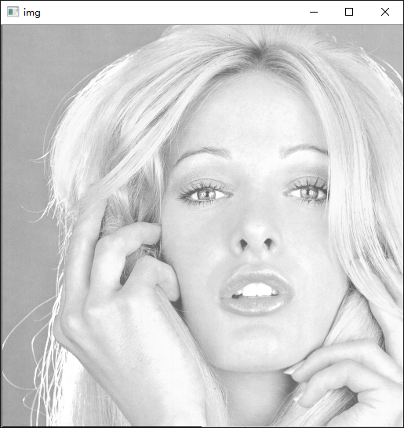
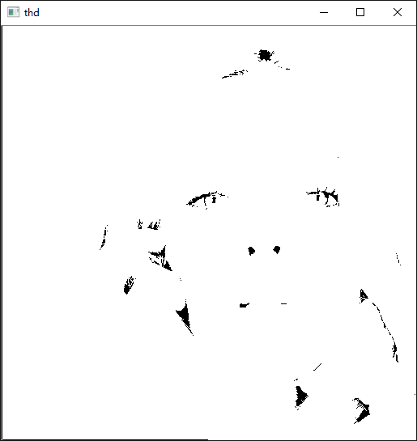
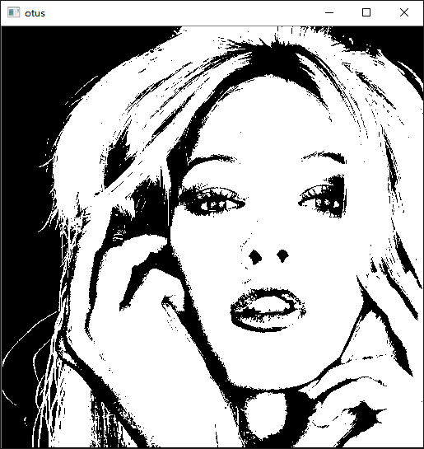
阈值处理
OTSU自动寻找最优阈值
import cv2
img=cv2.imread("tiffany.bmp",0)
t1,thd=cv2.threshold(img,127,255,cv2.THRESH_BINARY)
t2,otsu=cv2.threshold(img,0,255,cv2.THRESH_BINARY+cv2.THRESH_OTSU)
cv2.imshow("img",img)
cv2.imshow("thd",thd)
cv2.imshow("otus",otsu)
cv2.waitKey()
cv2.destroyAllWindows()
t1
t2

Slide 25
总结
图像阈值处理的基本原理
不同的阈值处理方法
OTSU阈值处理方式

